Slide 3
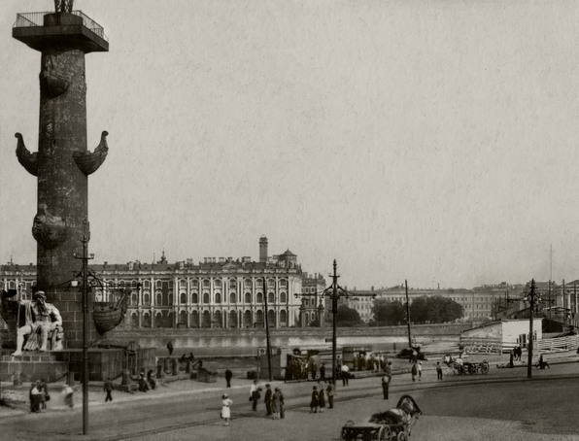
* * * В Ленинграде белые ночи, Июнь сорок первого года. Выдалось жаркое лето, К утру отдыхает природа. Спит Летний сад, свет зари над Невой, Розы, фиалки цветут. И кто мог подумать, что бомбы, обстрелы, Вмиг тишину оборвут.

Slide 4
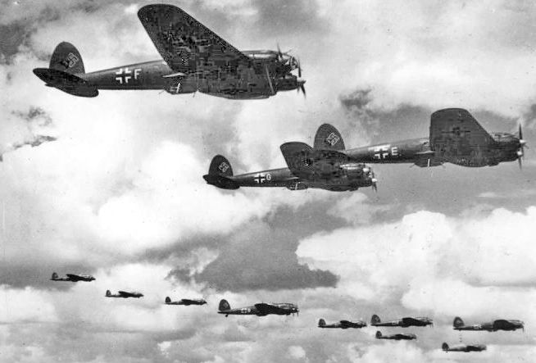

Slide 5
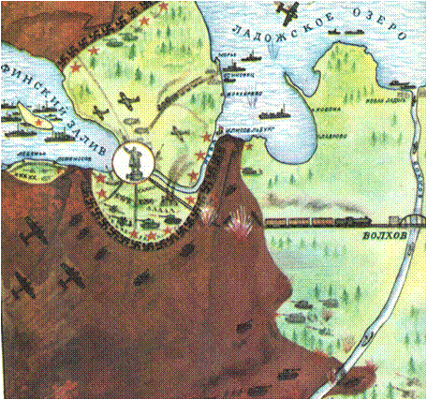

Slide 6
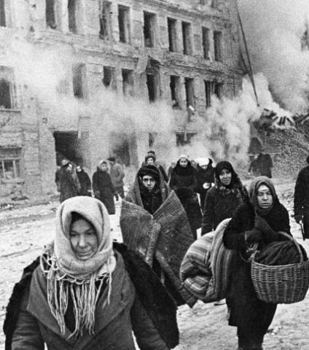
* * * Хотели враги Ленинград уничтожить. Стереть этот город с земли, Но захватить и прорвать оборону Фашисты никак не смогли. Враги окружили наш город, В блокадном кольце Ленинград. Над Лиговским, Невским проспектом Снаряды и пули летят. Рано зима в этот год наступила. Морозы пришли, холода. И в мирную жизнь ленинградцев, Ворвалась нежданно беда.

Slide 7
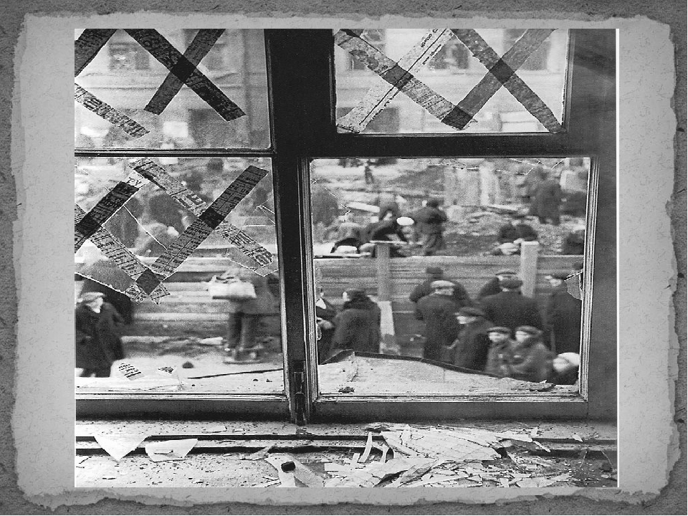

Slide 8
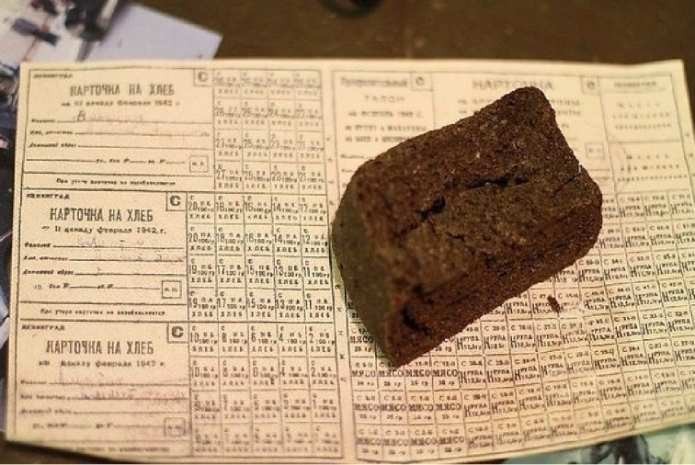

Slide 10
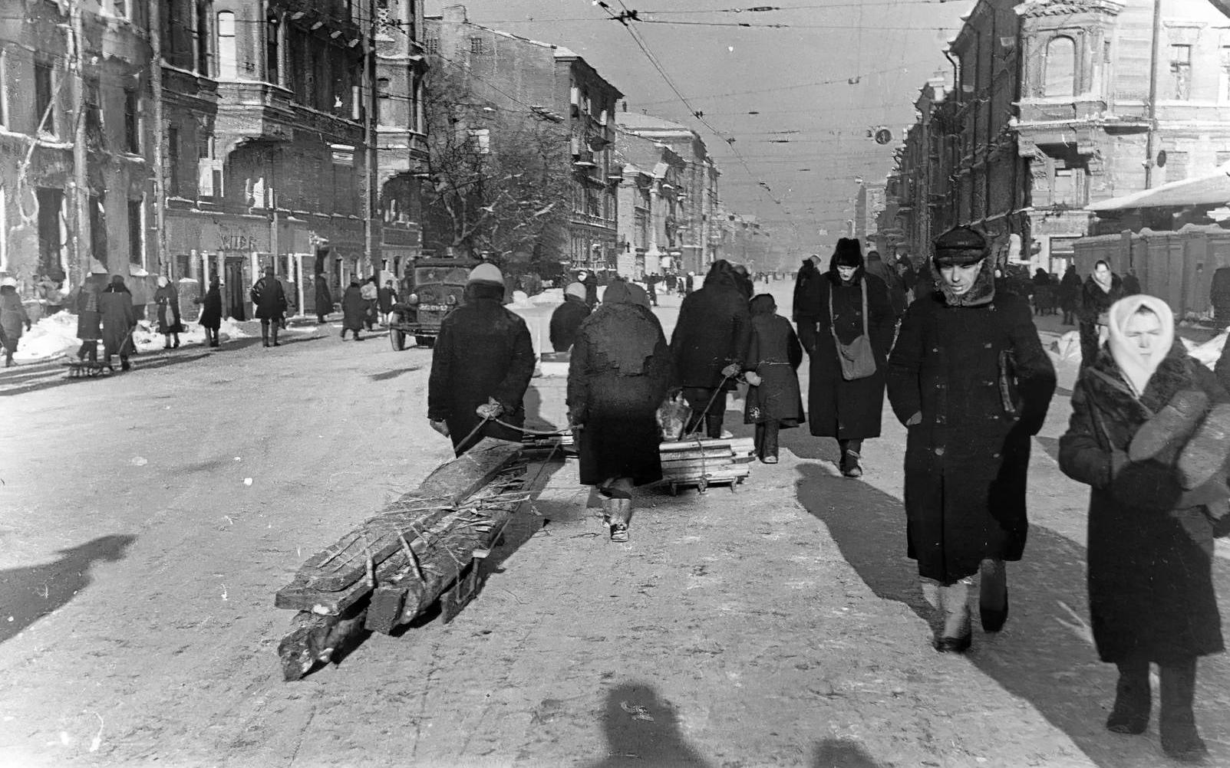

Slide 11
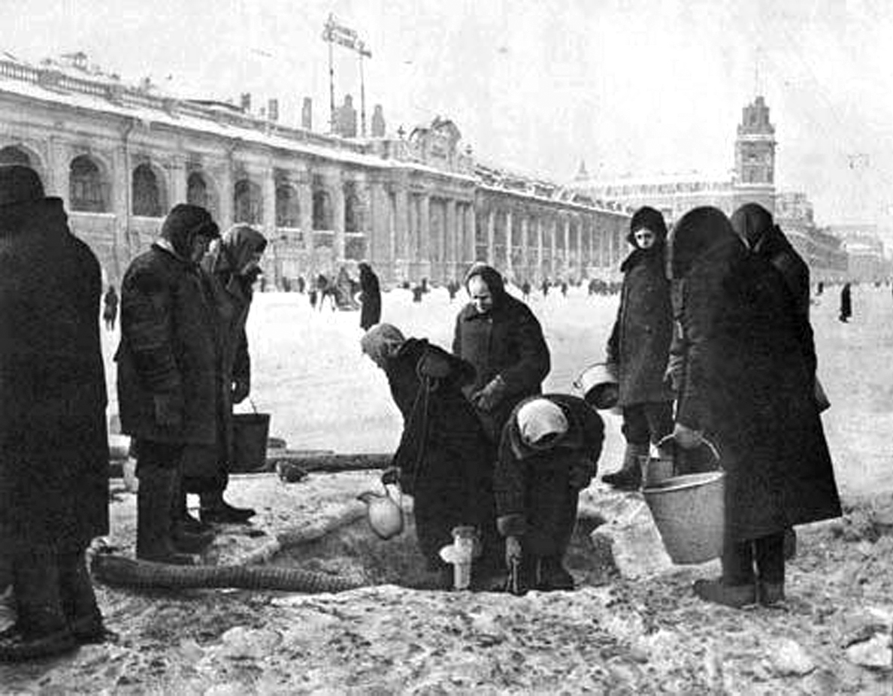

Slide 12
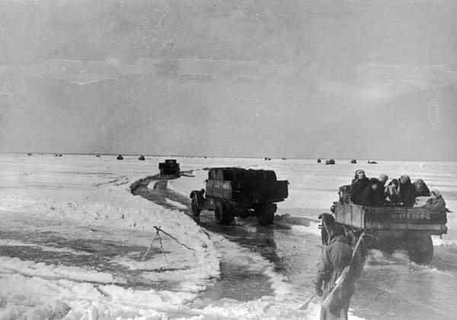
* * * Чтобы жизнь спасти ленинградцам, Зимой в сорок первом году. С хлебом шли в город машины, По Ладоге, прямо по льду. Бомбёжки, метели, заносы… Уходят машины под лёд, Но каждый шофёр твёрдо верил, Что город любимый спасёт.

Slide 13
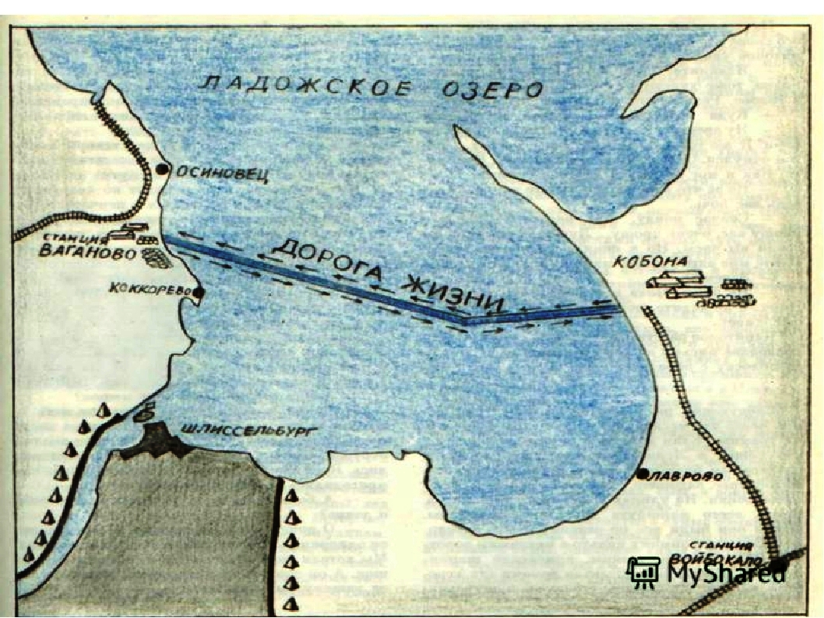

Slide 14
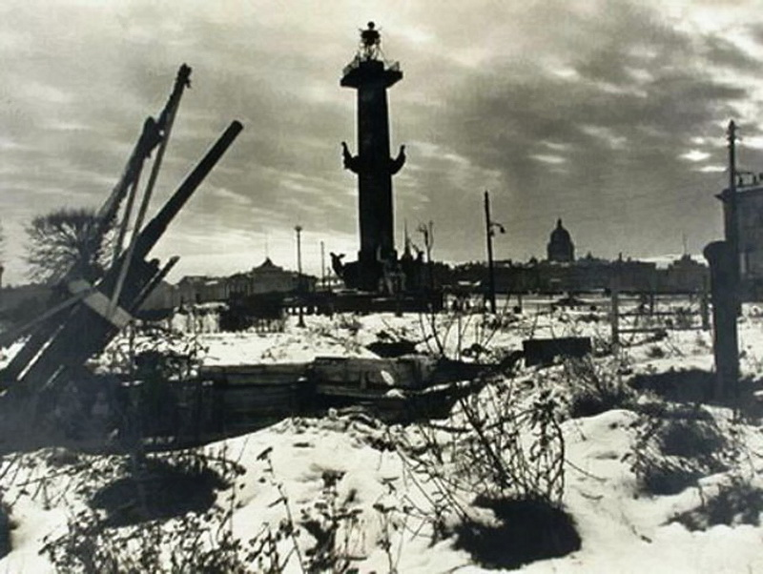

Slide 15
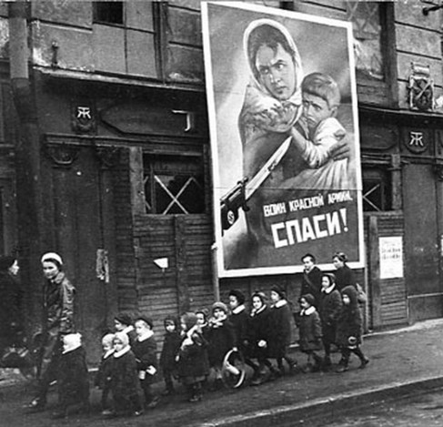
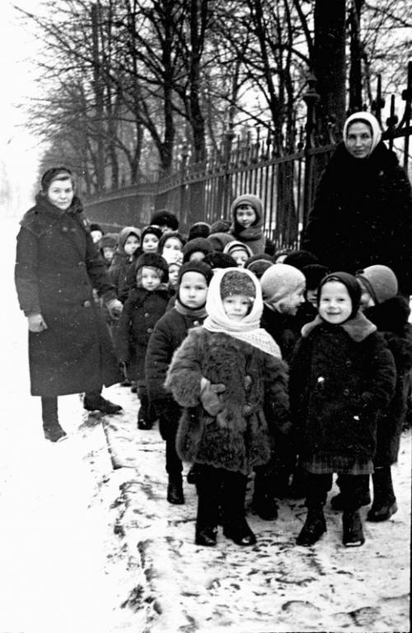

Slide 16
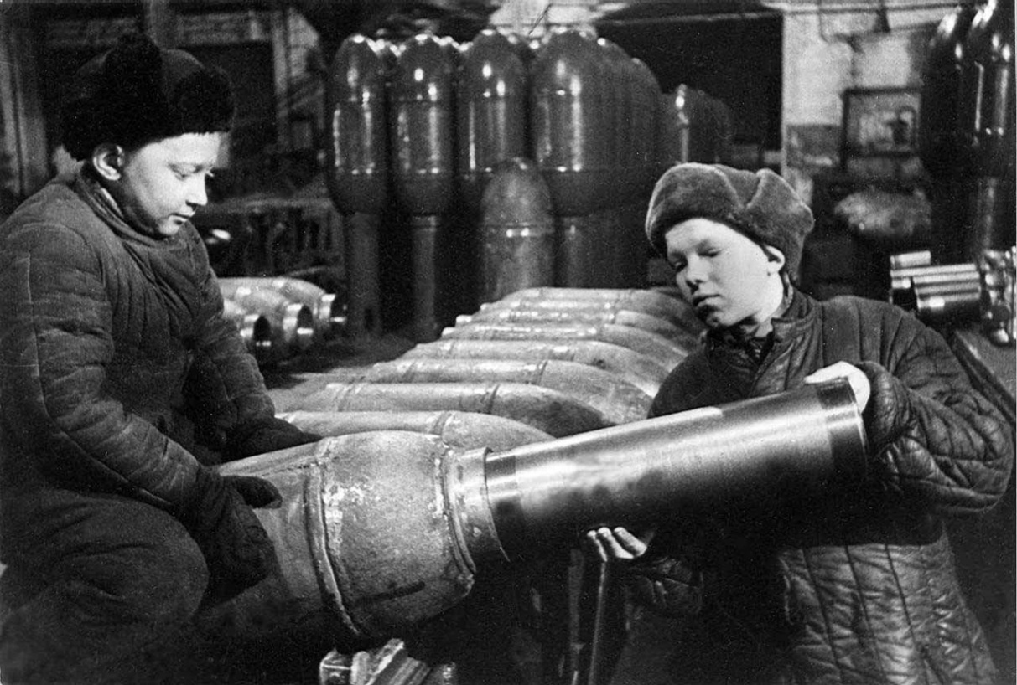
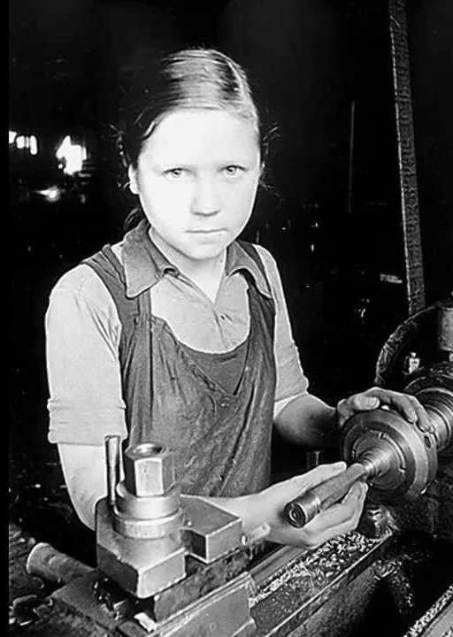
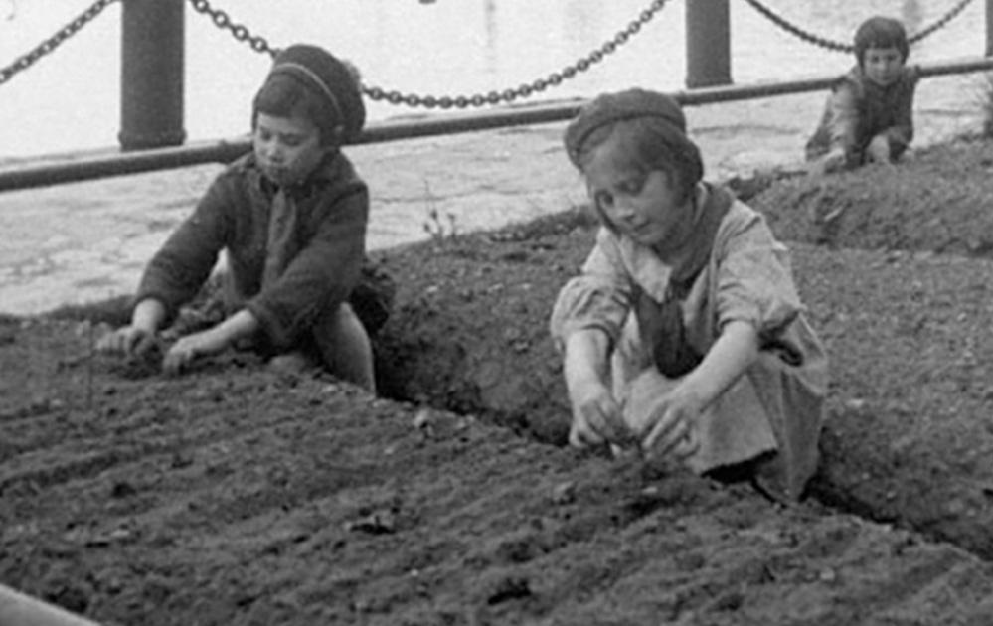
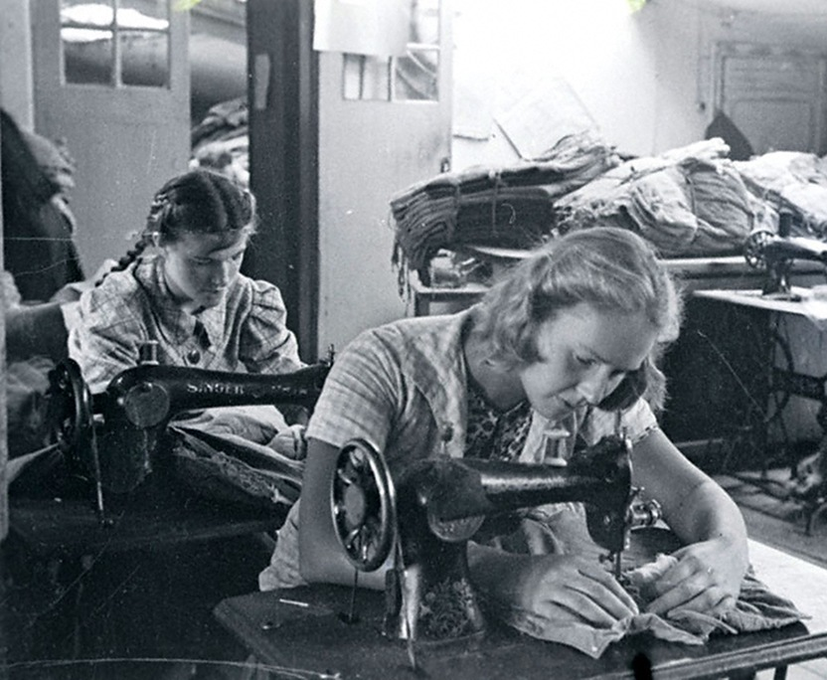

Slide 17
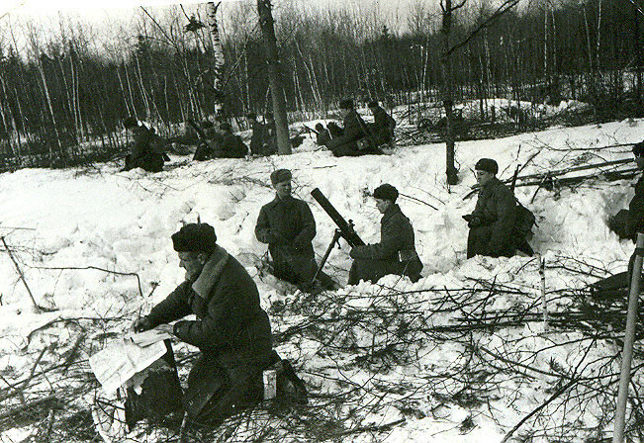
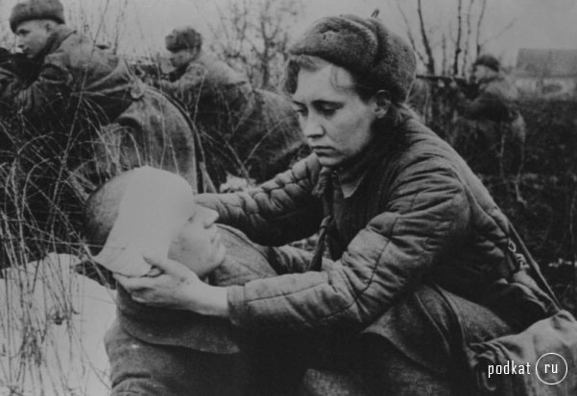
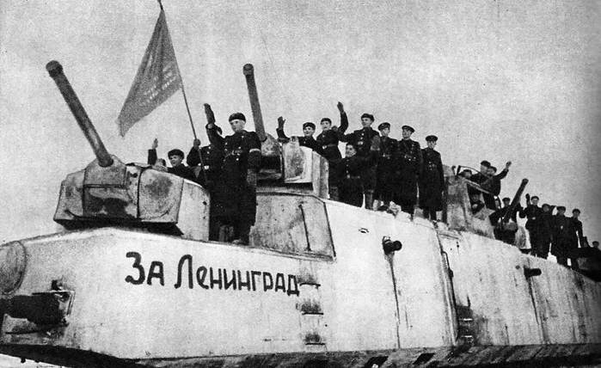
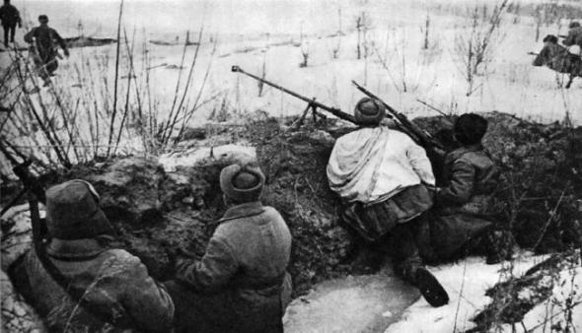

Slide 18
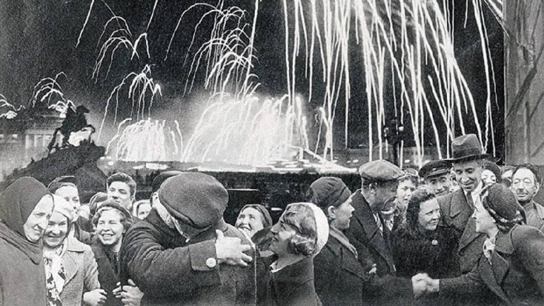

Slide 19
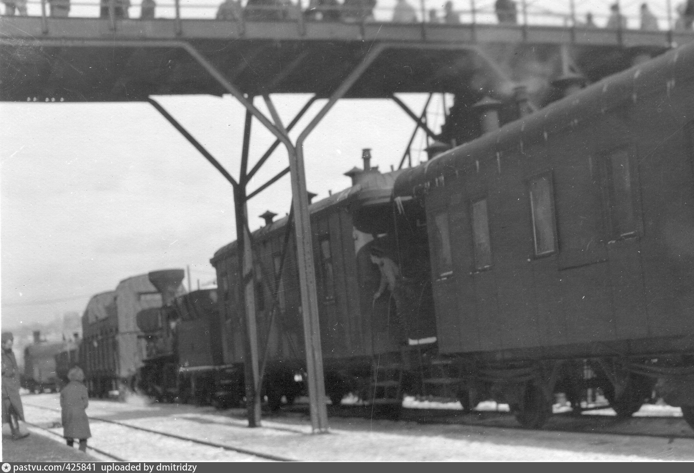

Slide 20
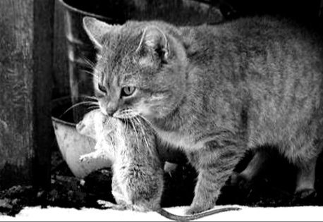

Slide 21
